Slide 1
Ofertas de Bens e Serviços
MERCADO DE BENS E SERVIÇOS
Consumos de Bens e Serviços
Receitas de Empresas
Pagamentos pelo Consumos
EMPRESAS
FAMÍLIAS
Pagamentos de Salários
Obtenções das Rendas
MERCADO DE TRABALHO
Demandas de Trabalhadores
Ofertas de Trabalhadores
Fluxo Monetário (R$)
Fluxo Real (Físico)

Slide 2
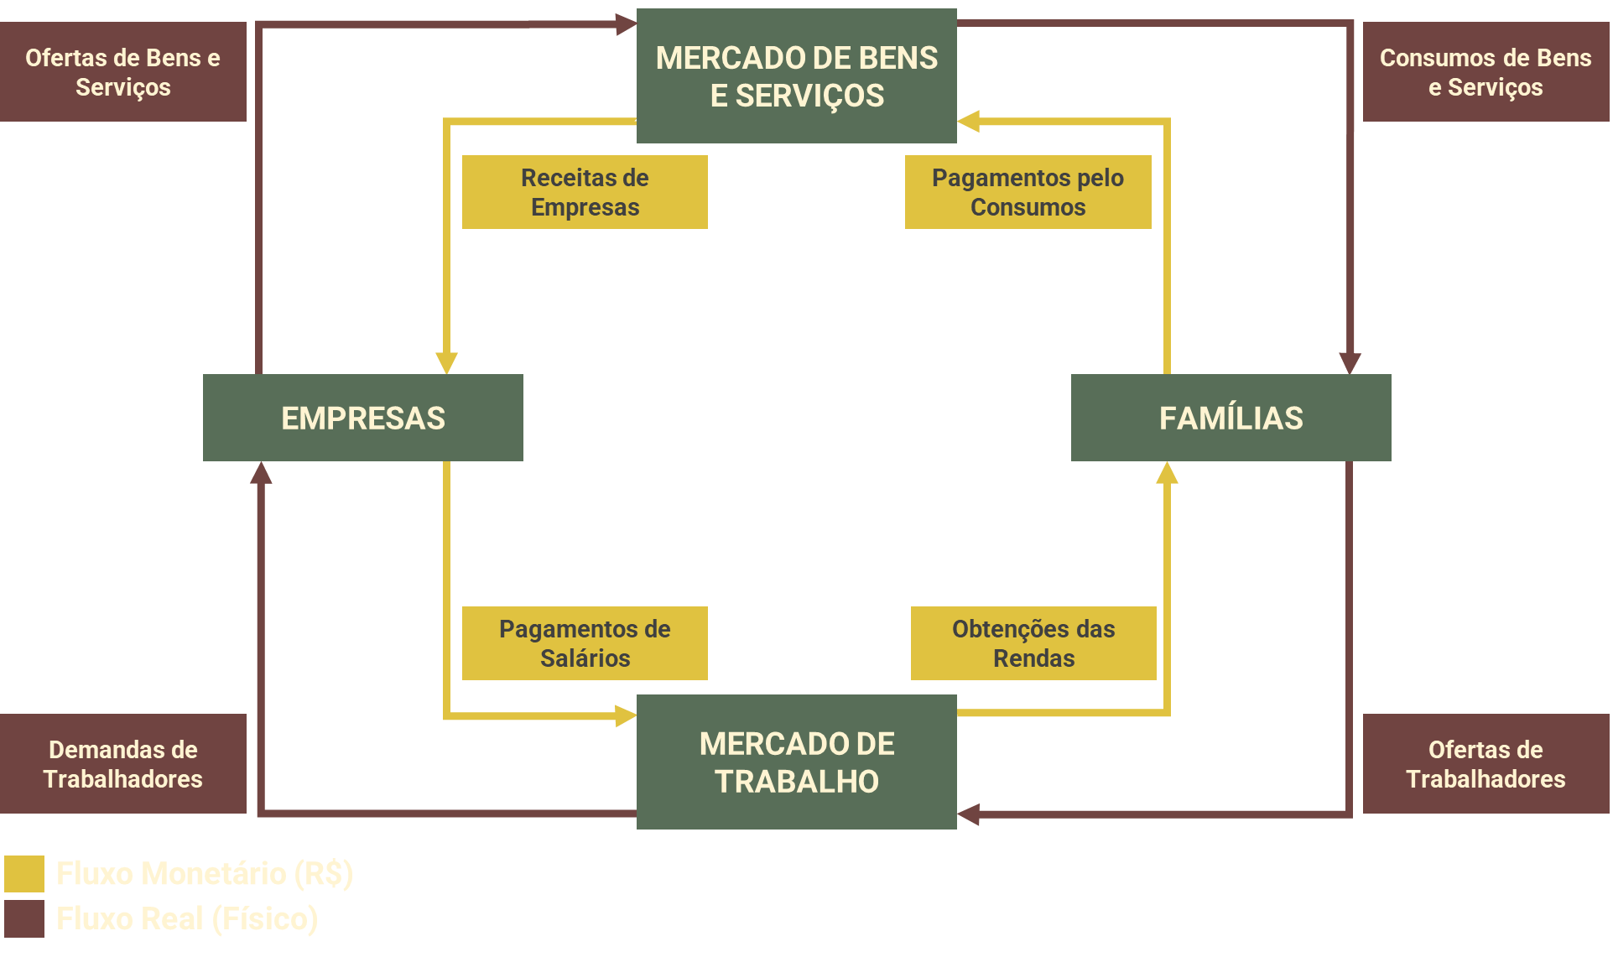

Slide 3
Ofertas de Bens e Serviços
MERCADO DE BENS E SERVIÇOS
Consumos de Bens e Serviços
Receitas de Empresas
Pagamentos pelos Consumos
Receitas de Empresas
MERCADO DE BENS DE CAPITAL
MERCADO FINANCEIRO
EMPRESAS
FAMÍLIAS
Investimentos em Máquinas e Eq.
Pagamentos de Salários
Obtenções das Rendas
MERCADO DE TRABALHO
Demandas de Trabalhadores
Ofertas de Trabalhadores
Fluxo Monetário (R$)
Fluxo Real (Físico)

Slide 4
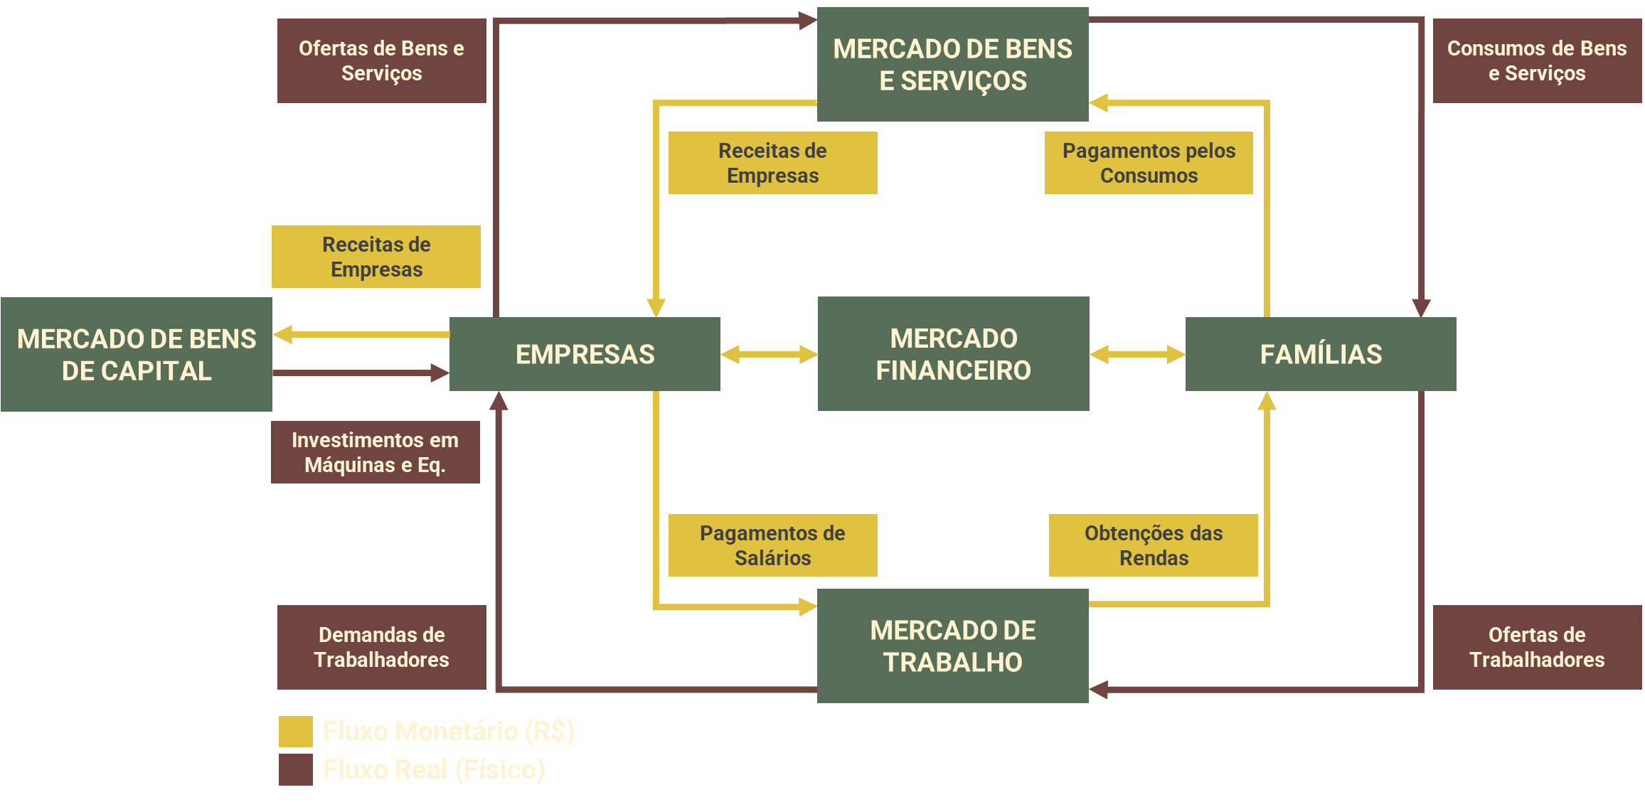

Slide 5
SELIC
Taxa de juros (rentabilidade) dos títulos públicos e taxa de redesconto.
DI
Taxa de juros de empréstimos interbancários (CDI).
Taxa de juros rentabilidade de títulos bancários (CDB).
Spread
OPERAÇÕES DE CAPITAÇÃO
OPERAÇÕES DE EMPRÉSTIMOS
Taxa de juros de operações de crédito.

Slide 6






Slide 7
Aumento dos recursos destinados à aplicação
Redução do Consumo Agregado e Investimento Agregado
Redução da Inflação de Demanda
Aumento da SELIC
Redução das operações de crédito realizadas

Slide 8
ENDIVIDAMENTO
PESSOA FÍSICA
PROVISÃO
TOTAL

Slide 9
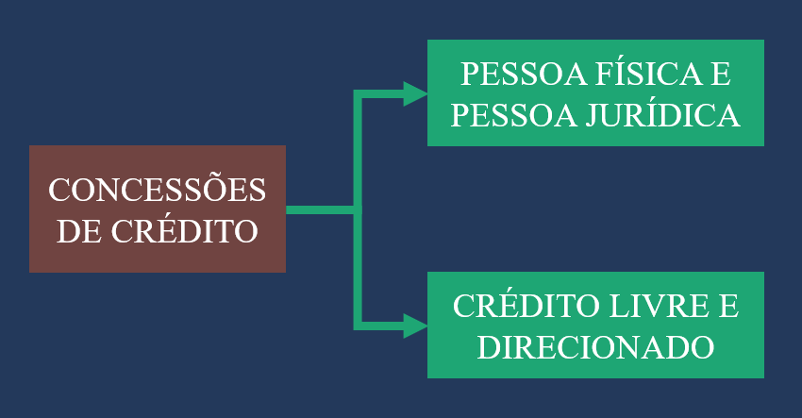


Slide 10
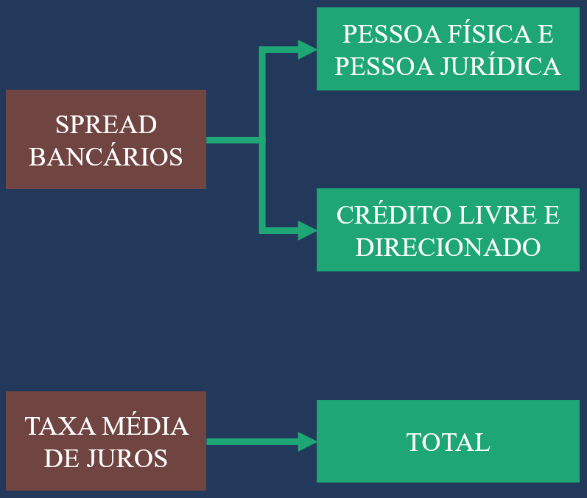

Slide 11
